Slide 1
포트폴리오
안 준 성

Slide 2
목차
01 주제선정이유
02 기능
03 요구사항 분석 명세서
04 ERD & DB
05 구현 코드

Slide 3
01
주제 선정 이유
취업률이 낮아짐에 따라 창업을 준비하는 청년들이 증가
액세서리인 이유는 동아리 후배 중 공예디자인을 전공하는 후배가 자기가 제작한 제품을 프리 마켓을 통하여 판매하고 후에 개인 쇼핑몰을 만들고 싶다 하여 물어보니 공예디자인과 학생들 중 개인 창업을 생각하는 이들이 다른 학과보다 많이 있다는 답을 듣고 액세서리로 정하게 되었습니다.

Slide 4
02
기능
제품 등록
관리자
로그인
제품 조회
로그아웃
주문 조회
반품 및 A/S
공지사항
Q & A
리뷰

Slide 5
02
기능
주문 조회
위시리스트
회원
로그인
제품 조회
장바구니
회원 구매
로그아웃
반품 및 A/S
공지사항
Q & A
리뷰

Slide 6
02
기능
주문 조회
비회원
제품 조회
장바구니
회원 구매
회원가입
공지사항
Q & A

Slide 7
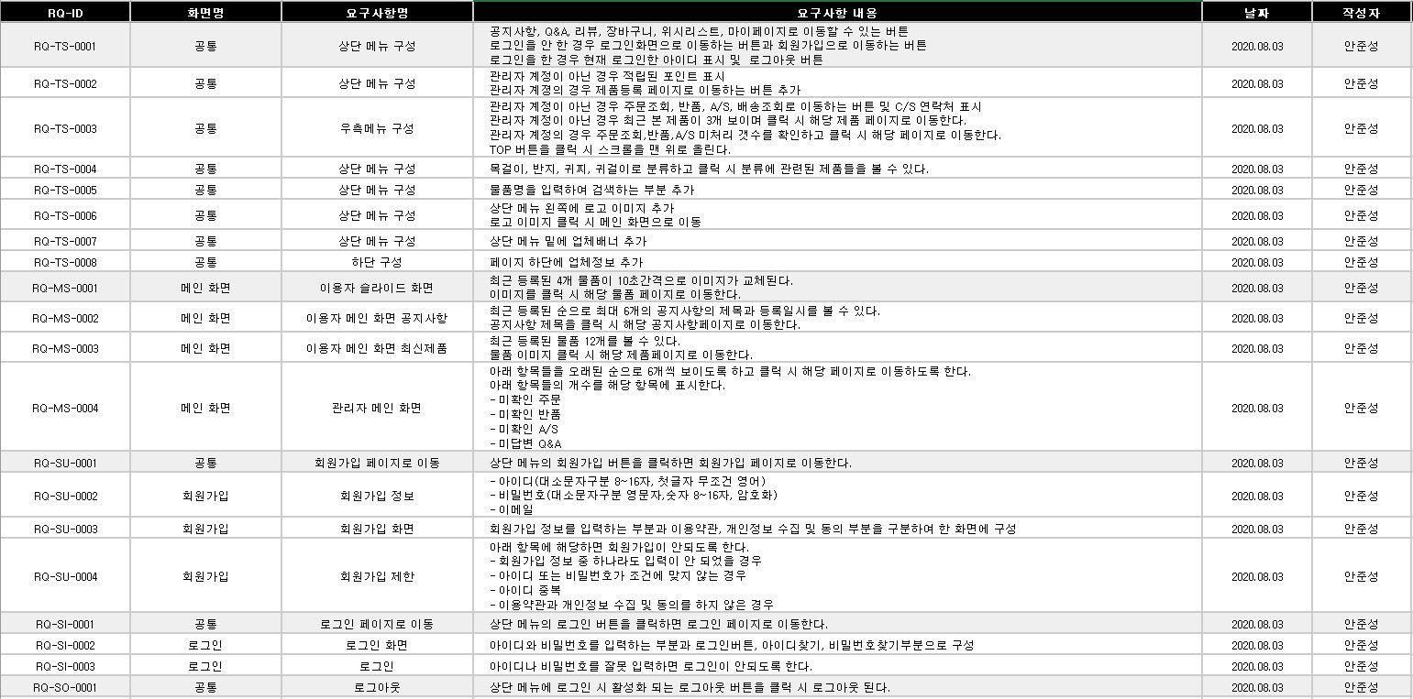
03
요구사항 분석 명세서

Slide 8
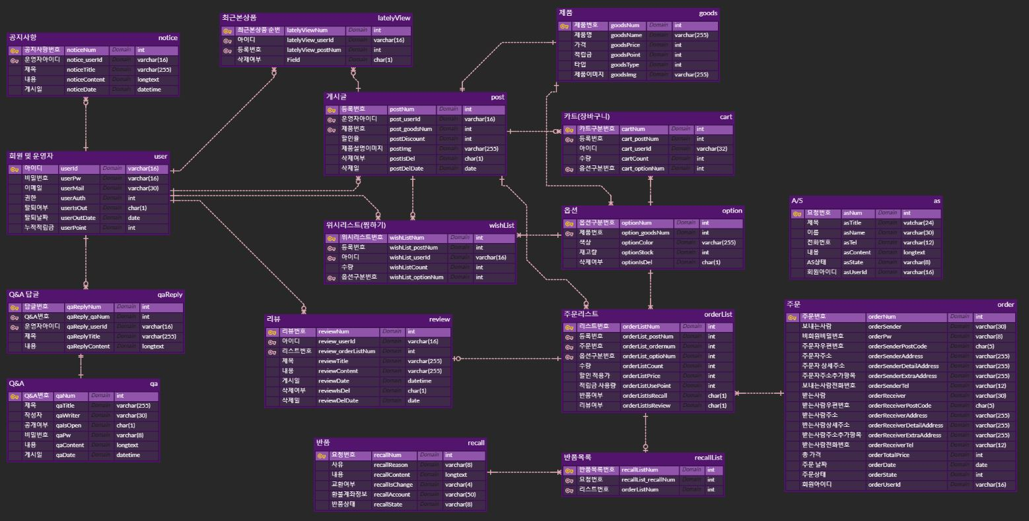
04
ERD & DB

Slide 9
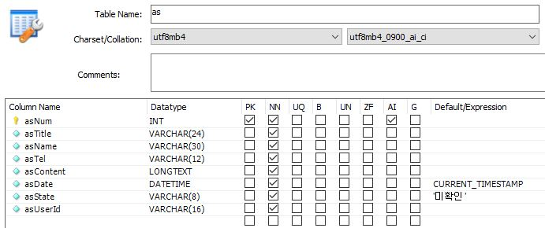
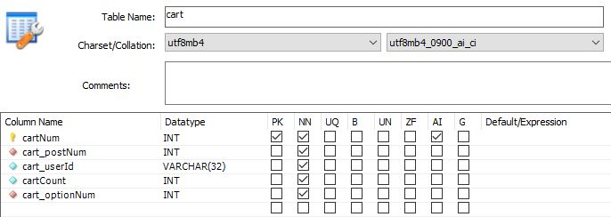
04
ERD & DB

Slide 10
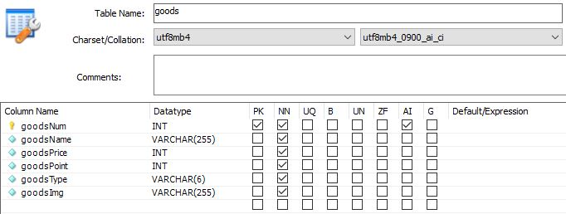
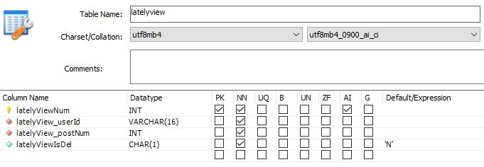
04
ERD & DB

Slide 11
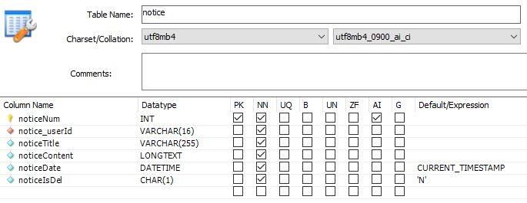
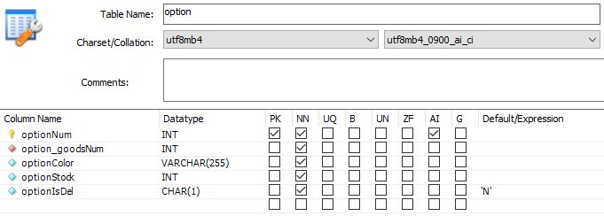
04
ERD & DB

Slide 12
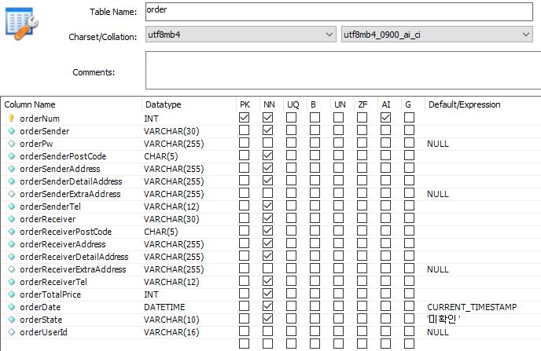
04
ERD & DB

Slide 13
05
구현 코드
Mapper 코드

Slide 14
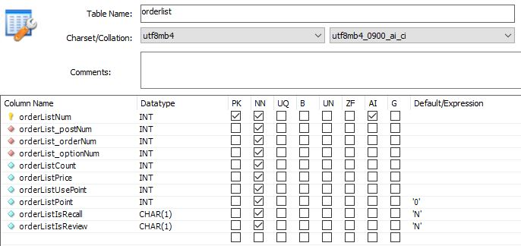
04
ERD & DB

Slide 15
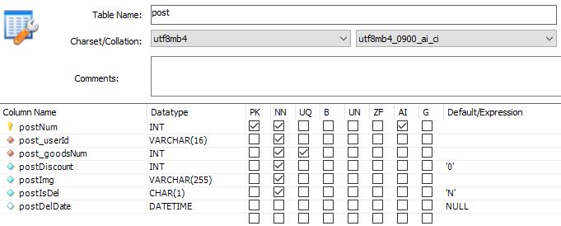
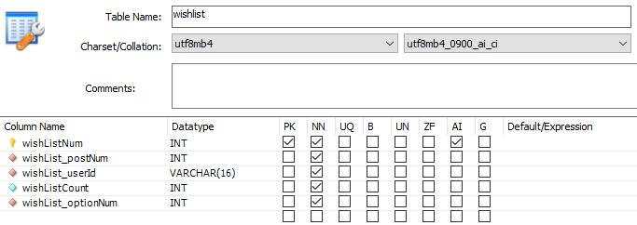
04
ERD & DB

Slide 16
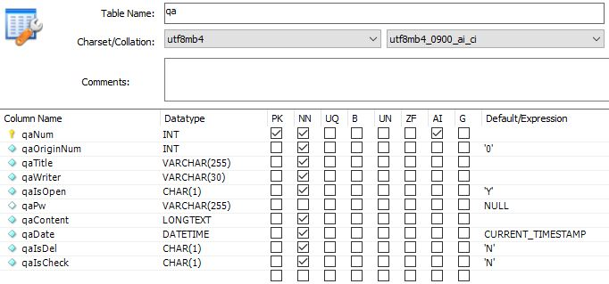
04
ERD & DB

Slide 17
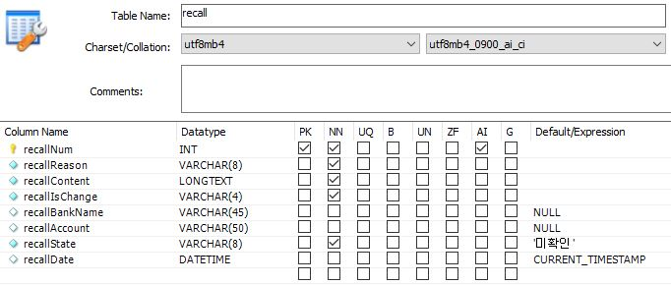
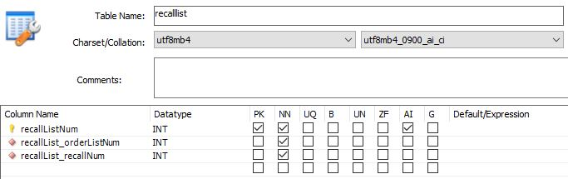
04
ERD & DB

Slide 18
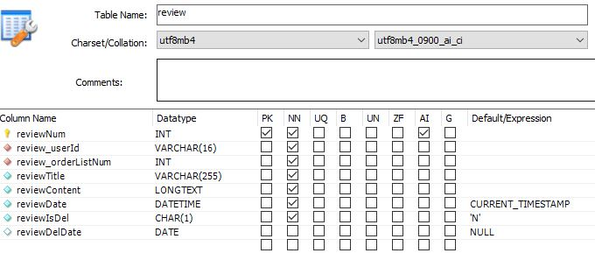
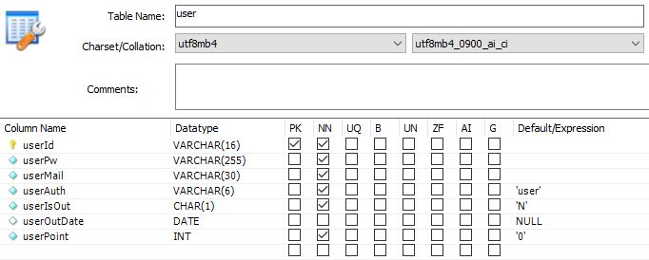
04
ERD & DB

